Slide 1
Базови програмни езици
Лекции
проф. д-р Даниела Гоцева
http://dgotseva.com

Slide 2
Типове, операции и изрази
Лекции No 2-3

Slide 3
Имена на променливи
При изграждане на кода на програмата за вътрешното представяне на имената на променливите значение имат най-малко първите 31 символа от името.
При имена на функции и на външни променливи броят на символите може да бъде по-малък от 31, понеже външните имена може да се използват от асемблери и зареждащи програми, над които езикът няма контрол. При външните имена стандартът гарантира уникалност само на 6 символа и на един регистър. Ключови думи като if, else, int, float и т.н. са резервирани: не можете да ги използвате като имена на променливи. Те трябва винаги да се изписват с малки букви.
Стремим да използваме кратки имена за локалните променливи, особено за индекс на цикъл, и по-дълги имена за външните променливи.

Slide 4
Типове данни и техните големини
В С съществуват няколко основни типа данни:
char - един байт; може да съдържа един символ от локалната кодова таблица
int - цяло число; обикновено отразява естествената големина на целите числа на хоста
float - число с плаваща запетая и единична точност
double - число с плаваща запетая и двойна точност

Slide 5
Типове данни и техните големини
Съществуват няколко определения, които могат да бъдат приложени към основните типове:
short и long;
signed и unsigned;
long double.
short и long предоставят различна дължина на целите числа, когато е възможно; int обикновено е с естествената големина за съответния компютър, short обикновено е 16 бита, long - 32 бита, a int е или 16, или 32 бита. Всеки компилатор сам избира подходящата големина спрямо хардуера, като се подчинява на ограничението, че short и int числата трябва да са поне 16 бита, long са поне 32 бита и short не трябва да бъде по-дълго от int, което от своя страна е не по-дълго от long.

Slide 6
В <limits.h> са дефинирани константи за големините на интегралните типове.
CHAR_BIT | 8 | битове в char
CHAR_MAX | UCHAR_MAX или SCHAR_MAX | максимална стойност на char
CHAR_MIN | 0 или SCHAR_MIN | минимална стойност на char
INT_MAX | 32767 | максимална стойност на int
INT_MIN | -32767 | минимална стойност на int
LONG_MAX | 2147483647 | максимална стойност на long
LONG_MIN | -2147483647 | минимална стойност на long
SCHAR MAX | +127 | максимална стойност на signed char
SCHAR_MIN | -127 | минимална стойност на signed char
SHRT MAX | +32767 | максимална стойност на short
SHRT_MIN | -32767 | минимална стойност на short
UCHAR_MAX | 255 | максимална стойност на unsigned char
UINT_MAX | 65535 | максимална стойност на unsigned int
ULONG_MAX | 4294967295 | максимална стойност на unsigned long
USHRT_MAX | 65535 | максимална стойност на unsigned short

Slide 7
<float.h> съдържа константи, свързани с аритметиката с числа с плаваща запетая
FLT_RADIX | 2 | основа на експоненциалното представяне, например 2, 16
FLT_ROUNDS |  | режим на закръгляне на стойностите с плаваща запетая при събиране
FLT_DIG | 6 | десетични цифри, обозначаващи точността
FLT_EPSILON | 1E-5 | най-малкото число х, такова че 1.0+х≠1.0
FLT_MANT_DIG |  | брой на базовите FLT_RADIX числа в мантиса
FLT_MAX | 1Е+37 | максимално число c плаваща запетая
FLT_MAX_EXP |  | максимално число n, такова че изразът FLT_RADIX^{n}-1 да може да бъде представен
FLT_MIN | 1Е-37 | минимално число с плаваща запетая
FLT_MIN_EXP |  | минимално число n, такова че изразът 10^{n} да бъде нормализирано число (т.е. първата цифра след десетичната точка да бъде значеща)

Slide 8
Демо
EX21.C
EX22.C
EX23.C

Slide 9
Константи
Целочислена константа от вида на 1234 е int. Константа от long тип се записва с 1 или L накрая, т.е. 123456789L; всяко цяло число, което не се побира в int, също се приема за long. Беззнаковите константи се записват с u или U накрая, а наставката ul или UL се използва за unsigned long константи.
Константите с плаваща запетая съдържат в себе си десетична точка (123.4) или експонента (1е-2), а може и двете едновременно; по подразбиране типът им е double, ако не е поставена някаква наставка. Наставките f или F обозначават float константи; 1 или L обозначават long double константи.

Slide 10
Константи
Символната константа представлява цяло число, написано като един символ, заграден в единични кавички, например 'х'. Стойността на символната константа е числовата стойност на символа в кодовата таблица на компютъра.
Някои символи могат да бъдат представени с помощта на символни и низови константи посредством специални последователности от символи от вида на
'\ooo‘
където ooo представлява една до три осмични цифри (0...7), или посредством
'\xhh‘
където hh представлява една или повече шестнадесетични цифри (0...9, a...f, А...F).

Slide 11
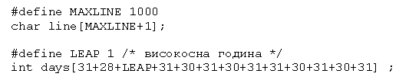
Константи
Константният израз представлява израз, в който има само константи. Такива изрази могат да се изчисляват по време на компилация, а не при изпълнението на програмата, и следователно могат да се използват навсякъде, където могат да се поставят константи.

Slide 12
Константи
Символна константа и низова константа, съдържащи един-единствен символ: 'х' не е същото като "х".
'х' представлява цяло число, използвано за представяне на числовата стойност на буквата х в кодовата таблица на компютъра.
"х" представлява масив от символи, който съдържа само един символ (буквата х) и '\0' накрая.

Slide 13
Константи
Съществува и още един вид константи - константи от изброим тип. Изброимият тип представлява списък от константи с целочислени стойности, например
enum boolean { NO, YES };
Първото име в enum има стойност 0, следващото 1 и така нататък, освен ако не са зададени конткретни стойности.

Slide 14

Декларации
Всички променливи трябва да се декларират, преди да се използват, въпреки че някои декларации могат да бъдат създадени чрез контекста. Декларацията определя някакъв тип и съдържа списък от една или повече променливи от този тип, например:

Slide 15

Декларации
Определението const може да се прилага към декларации на всякакви променливи, за да покаже, че стойността им няма да се променя. Когато става дума за масив, определението const показва, че елементите на масива няма да се променят.

Slide 16

Аритметични операции
Бинарните аритметични операции са +, -, *, / и операцията за деление по модул %. Целочисленото деление отрязва дробната част, ако съществува такава. Изразът
х % у
дава като резултат остатъка от делението на х на у и следователно е равен на нула, когато у дели точно х. Например една година е високосна, ако се дели точно на 4, но не се дели на 100 или ако се дели точно на 400:

Slide 17
Аритметични операции Демо
EX11.C

Slide 18
Релационни и логически операции
Релационните операции (още наричани операции за отношение) са:
> >= < <=
Те имат един и същ приоритет. Точно под тях в таблицата на приоритетните нива стоят
операциите за равенство и неравенство:
== !=
Релационните операции имат по-нисък приоритет от аритметичните операции, така че израз от вида i<lim-1 се изчислява, както следва i<(lim-1).

Slide 19
Релационни и логически операции
Логическите операции в езика са && и ||. Изрази, свързани помежду си чрез && или ||, се изчисляват отляво надясно и изчислението се прекратява в момента, в който се установи истинността или неистинността на резултата.

Slide 20
Релационни и логически операции
По дефиниция числовата стойност на релационен или логически израз е 1, ако релацията е вярна, и 0, ако тя не е вярна.
Унарната операция за отрицание ! преобръща (инвертира) ненулев операнд в 0 и нулев операнд в 1. Много често ! се употребява в конструкции от вида
if (!valid)
което е еквивалентно на
if (valid == 0)
Трудно е да се каже коя форма е по-добра. Конструкциите от вида !valid се четат интуитивно ("ако не е валидно"), но ако са по-сложни, могат да се окажат трудни за разбиране.

Slide 21
Преобразуване на типове
Когато една операция има операнди от различни типове, те се преобразуват до един общ тип спрямо няколко основни правила.
Единствените автоматични преобразувания са тези, които преобразуват "по-тесни" операнди в "по-широки", без това да води до загуба на информация, например преобразуването на цяло число в число с плаваща запетая в изрази от вида f + i.
Изрази, лишени от смисъл, например използване на float за индекс, са забранени.
Изрази, при които може да се изгуби информация, например присвояване на по-дълъг цял тип в по-кратък, или на тип с плаваща запетая в цял тип, могат да предизвикат предупредителни съобщения на етапа на компилация, но не са забранени.

Slide 22
Преобразуване на типове
Стандартният заглавен файл <ctype.h>, дефинира семейство функции, които предоставят тестове и преобразувания, независещи от кодовата таблица.
Например функцията tolower (с) връща стойността на с в малък регистър, ако с е била в главен регистър.

Slide 23
Преобразуване на типове
Правилата за преобразуване.
Ако нито един от операндите не е unsigned:
Ако единият от операндите е от long double тип, преобразувайте и другия към long double.
В противен случай, ако единият от операндите е от double тип, преобразувайте и другия към double.
В противен случай, ако единият от операндите е от float тип, преобразувайте и другия към float.
В противен случай преобразувайте char и short към int.
И най-накрая, ако единият операнд е от long тип, преобразувайте и другия към long.
Забележете, че в израз float не се преобразува автоматично към double; това е отклонение от първоначалната дефиниция. Най-общо казано, математически функции като тези в <math.h> използват двойна точност. Основната причина за употребата на float е да се спести място в големи масиви или, макар и по-рядко, да се спести време на машини, при които аритметиката с числа с двойна точност изисква много разходи (машинни ресурси).

Slide 24
Преобразуване на типове
Преобразуванията се случват и при присвояване; стойността от дясната страна се преобразува до типа от ляво, който се явява и тип на резултата.
Всеки символ се преобразува към цяло число, независимо дали то е знаково разширено по описания по-горе начин.
По-дългите цели числа се преобразуват в по-къси или в char, като се пропускат допълнителните битове от високите нива.

Slide 25

Преобразуване на типове
Явно преобразуване на типове може да се извърши ("принудително") във всеки израз с помощта на унарната операция, наречен операция за преобразуване на тип. В конструкцията
(име-на-тип) израз
изразът се преобразува до желания тип по правилата, споменати по-горе. Конкретно, явното преобразуване на типа създава илюзията, че изразът е присвоен на променлива от точно определен тип, който се използва вместо цялата конструкция.

Slide 26
Операции за увеличаване и намаляване
Операцията за увеличаване ++ прибавя 1 към своя операнд, докато операцията за намаляване -- изважда единица.
Операциите ++ и -- могат да се използват като префиксни операции (преди променливата, например ++n) или като постфиксни операции (след променливата: n++). И в двата случая n се увеличава с единица. Но изразът ++n увеличава n преди стойността да бъде използвана, докато n++ увеличава n, след като стойността вече е използвана. Това означава, че в контекст, където стойностите се използват, а не се прилага само ефектът от операциите, ++n и n++ са различни.

Slide 27
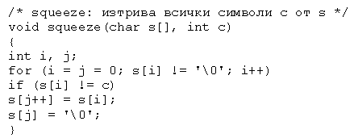
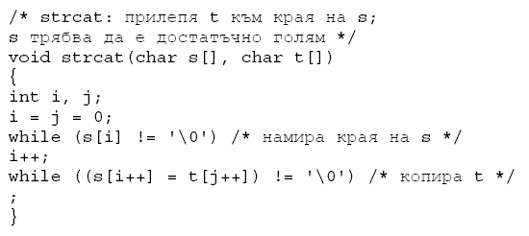
Операции за увеличаване и намаляване
Пример: функцията squeeze (s, с), която премахва символа с от низа s и strcat(s,t), която слепва 2 низа:

Slide 28
Демо
EX13.C

Slide 29
Побитови операции
Езикът С предоставя шест операции за манипулация на битове; те могат да се прилагат само към интегрални операнди, т.е. към char, short, int и long, независимо дали те са знакови или беззнакови.
& | битово И
| | битово ИЛИ
^ | битово изключващо ИЛИ
<< | преместване наляво
>> | преместване надясно
~ | инверсия (унарна операция)

Slide 30
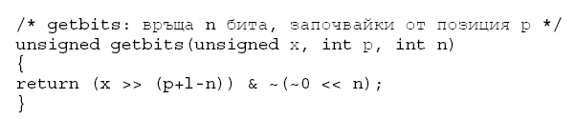
Побитови операции
Пример: функцията getbits (х,р,n), която връща (подравненото вдясно) n-битово поле от х, което започва от позиция р.
Приемаме, че битовата позиция 0 е най-дясната и че n и р са смислени положителни стойности. Например getbits (х, 4, 3) връща трите бита от битовите позиции 4, 3 и 2, подравнени вдясно.

Slide 31
Демо
EX14.C

Slide 32
Операции за присвояване и изрази
Израз от вида
i = i + 2
в който променливата от лявата страна се повтаря и вдясно, може да се запише в по-кратката форма
i += 2
Операцията += се нарича операция за присвояване.

Slide 33
Операции за присвояване и изрази
Повечето бинарни операции (операции като +, които притежават ляв и десен операнд) имат съответстваща операция за присвояване ор=, където ор е някоя от следните операции:
+ - * / % >> << & ^ |

Slide 34
Операции за присвояване и изрази
Ако ехрr1 и ехрr2 са изрази, то
ехрr1 ор= ехрr2
е еквивалентно на
expr1 = (expr1) op (expr2)
с тази разлика, че ехрr1 се изчислява само веднъж. Обърнете внимание на кръглите скоби около ехрr2:
х *= у + 1
означава
x = x * (y + 1)
а не
х = х * у + 1

Slide 35
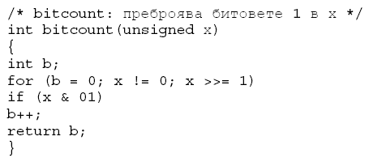
Операции за присвояване и изрази
Пример: функцията bitcount, която установява броя на битовете единици в даден целочислен аргумент.

Slide 36
Операции за присвояване и изрази
Вече знаете, че операцията за присвояване притежава стойност и може да се появява в изрази; най-често срещаният пример е
while ((с = getchar ()) != EOF)
...
Другите операции за присвоявяне (+=, -= и т.н.) също могат да участват в изрази, макар и не толкова често.
Във всички изрази от този вид типът на присвоения израз съвпада с типа на неговия ляв операнд, а стойността му е стойността, получена след присвояването.

Slide 37
Демо
EX12.C

Slide 38
Условни изрази
Операторите
if (а > b)
z = а;
else
z = b;
присвояват в z максималното от двете числа а и b. Условният израз, написан посредством тернарната операция "?:", предоставя един алтернативен начин да напишете горното условие,
както и други подобни на него. В израза
ехрr1 ? ехрr2 : ехрr3
първо се изчислява ехрr1. Ако той има ненулева стойност (истина е), тогава се изчислява изразът ехрr2, и това е резултатната стойност от условния израз. В противен случай се изчислява ехрr3.

Slide 39
Демо
EX15.C

Slide 40
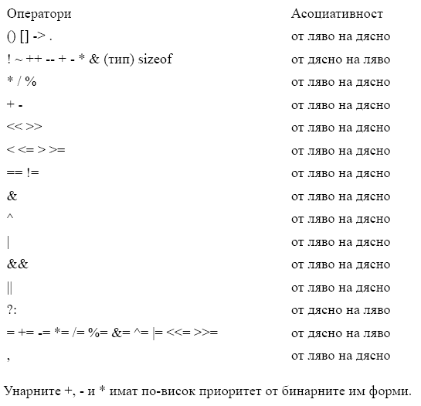
Приоритет и асоциативност на операциите

Slide 41
Приоритет и ред на изчисляване
С не определя реда, в който се изчисляват операндите на дадена операция. (Изключение правят &&, ||, ?: и ",") Например в израз от вида
х = f () + g () ;
f може да бъде изчислен преди или след g; следователно ако f или g променят променлива, от която зависи и другият израз, х ще зависи от реда на изчисление. Можете да съхранявате междинните резултати във временни променливи, за да осигурите точната последователност на изчисление.

Slide 42
Приоритет и ред на изчисляване
По подобен начин не е определен и редът, в който се изчисляват аргументите на функциите, ето защо операцията
printf("%d %d\n", ++n, power(2, n)); /* ГРЕШНО */
може да даде различни резултати при различните компилатори, в зависимост от това дали n ще бъде увеличено преди извикването на power. Разбира се, решението на проблема е да напишете:
++n;
printf("%d %d\n", n, power(2, n));

Slide 43
Приоритет и ред на изчисляване
Извикването на функция, вградените операции за присвояване и операциите за увеличаване и намаляване предизвикват "странични ефекти" - някои променливи се променят като вторичен продукт от изчислението на даден израз. При всеки израз, съдържащ странични ефекти, може да съществува сложна зависимост в реда, в който променливите в израза биват актуализирани. Една не много приятна ситуация се изобразява с израза:
a[i] = i++;

Slide 44
Демо
EX16.C

Slide 45
Задачи
Напишете функция htoi (s), която преобразува низ от шестнадесетични цифри (записани или като Ох, или ОХ) в еквивалентната целочислена стойност. Възможните цифри са между 0 и 9, от а до f и от А до F.
Напишете алтернативна версия на squeeze (si, s2), която изтрива всеки символ в s1, който съответства на някой от символите в низа s2.

Slide 46
Задачи
Напишете функция any (s1, s2), която връща първата позиция в низа si, където се появява някой от символите в низа s2, или връща -1, ако si не съдържа символите от s2. (Стандартната библиотечна функция strpbrk извършва тази дейност, като връща указател към позицията.)
Напишете програма setbits (х, р, n, у), която връща х с n бита, започващи от позиция р, зададена от най-десните n бита на у, като всички други битове остават непроменени.
Напишете програма invert (х, р, n) , която връща х с n инвертирани бита, започващи от позиция р (т.е. 1 става 0 и обратното), като останалите битове остават непроменени.
Напишете програма rightrot (х, n), която връща стойността на цялото число х, завъртяно надясно с n битови позиции.

Slide 47
Задачи
В двоичната бройна система, х &= (х-1) изтрива от х най-десния бит със стойност единица. Обяснете защо. Използвайте тази забележка, за да напишете по-бърза версия на bitcount.

Slide 48
Управление последователността на изпълнение
Лекция No 4

Slide 49
Оператори и блокове
Израз от вида х = 0 или i++, или printf (...) се превръща в оператор, когато след него се постави точка и запетая, както е показано по-долу:
х = 0;
i++;
printf(...);
В С знакът точка и запетая обозначава край на оператор, а не е разделител, както е в езици като Pascal.
Фигурните скоби { и } се използват за групиране на декларации и оператори в един сложен оператор или блок, така че от синтактична гледна точка те да бъдат еквивалентни на един-единствен оператор.

Slide 50
If-else
Операторът if-else се използва за изразяване на решения. Официалният синтаксис е
if (израз)
onepamop1
else
onepamop2
като частта else не е задължителна. Изразът се изчислява; ако той е истина (те. ако изразът има ненулева стойност), се изпълнява onepamop1. Ако не е истина (изразът е нула) и ако съществува else част, се изпълнява оператор2.

Slide 51
If-else
Тъй като else частта на оператора if-else не е задължителна, съществува двусмислие, когато else бъде пропуснато от вградена последователност от if оператори. Приема се, че else принадлежи на най-близкия if, който не притежава такава част. Например при
if (n > 0)
if (а > b) z = а;
else
z = b;
else минава към вътрешния if, както е показано чрез отстъпа.

Slide 52
If-else
Ако обаче не искате да постигнете този ефект, трябва да използвате фигурни скоби, за да покажете правилната асоциация:
if (n > 0) {
if (а > b)
z = а;
}
else
z = b;
if (n > 0)
for (i = 0; i < n; i++)
if (s[i] > 0) {
printf("...");
return i;
}
else /* ГРЕШНО */
printf("error -- n is negative\n") ;

Slide 53
Else-if
if (израз)
оператор else if (израз)
оператор else if (израз)
оператор else if (израз)
оператор else
Оператор
Тази последователност от if оператори е най-често срещаният начин да напишете решение с множество варианти.
Изразите се изчисляват поред; ако някой от изразите е истина, се изпълнява операторът, свързан с него, и с това се прекратява цялата верига. Както винаги, кодът за всеки оператор може да бъде както един-единствен оператор, така и група от оператори, заградени във фигурни скоби.

Slide 54
Else-if
Последната else част се изпълнява, ако никое от горните условия не е изпълнено – тя служи като случай по подразбиране. Понякога няма изрично указано действие по подразбиране; в този случай последният
else
оператор
може да се пропусне или да се използва като проверка за откриване на "невъзможно“ условие.

Slide 55
Else-if пример: двоично търсене
Двоичното търсене сравнява първо входната стойност х със средния елемент от масива v. Ако х е по-малко от средната стойност, търсенето се съсредоточава върху долната половина от таблицата; в противен случай се съсредоточава върху горната половина. И в двата случая следващата стъпка е да се сравни х със средния елемент от избраната половина.
Този процес на разделяне на обхвата на две части продължава, докато стойността не бъде открита или докато областта стане празна.

Slide 56
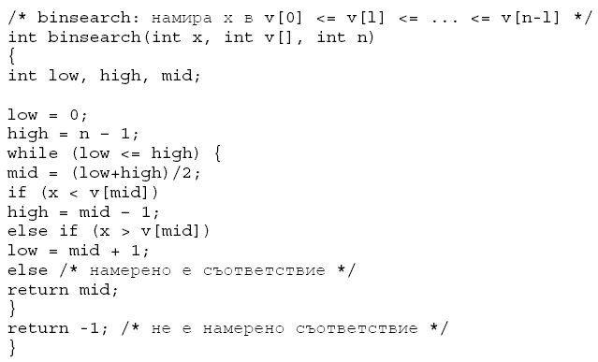
Else-if пример: двоично търсене

Slide 57
Демо
EX31.C
defs.h
EX41.C

Slide 58
Switch
Операторът switch е начин за изразяване на решение с много варианти (случаи), който проверява дали даден израз съответва на някоя от константите (цели стойности) и когато намери съответствие, преминава през този клон на изпълнение.
switch (израз) {
case константен-израз: оператори
case константен-израз: оператори
default: оператори
}

Slide 59
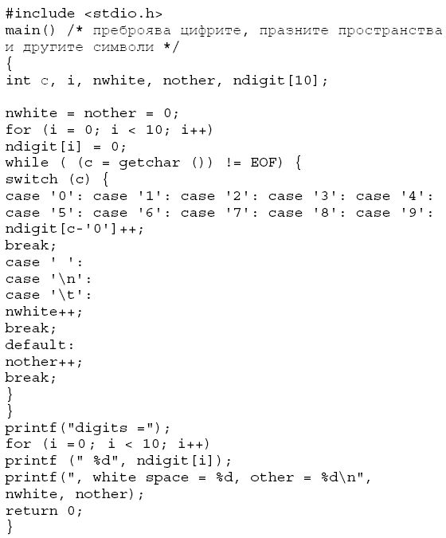
Switch пример

Slide 60
Демо
EX44.C

Slide 61
Цикли - while и for
while (израз)
оператор
Изразът се изчислява. Ако той има ненулева стойност, се изпълнява операторът и после отново се изчислява изразът. Този кръг продължава, докато изразът не стане равен на нула – в този момент изпълнението продължава след оператора.

Slide 62
Цикли - while и for
for ( израз1; израз2; израз3 )
оператор
е еквивалентен на
израз1;
while (израз2) {
оператор
израз3;
}
като изключим поведението на continue.

Slide 63
Цикли - while и for
Трите компонента на цикъла for са изрази. Най-често израз1 и израз3 са присвояване на някаква стойност или извикване на функция, а израз2 е релационен израз. Всяка от трите части може да бъде пропусната, но знакът точка и запетая трябва да остане. Ако сте изпуснали израз1 или израз3 той просто се пропуска от структурата. Ако липсва тестът, израз2, той се приема за постоянно изпълнен, ето защо
for (;;){
...
}
е един "безкраен" цикъл, който вероятно ще бъде прекъснат по друг начин, например чрез break или return.

Slide 64
Цикли - while и for
Пример: разновидност на Shell за сортиране на масив от цели числа.
Основната идея на този алгоритъм за сортиране, измислен от D. L. Shell през 1959, е че в началните стадии се сравняват отдалечените елементи, а не близките, както е при по-елементарните сортировки с размяна. По този начин бързо се отстранява безпорядъкът, така че по-късните етапи извършват по-малко работа. Интервалът между елементите, които се сравняват, постепено намалява до единица и в този момент сортирането преминава в размяна на съседни елементи.

Slide 65
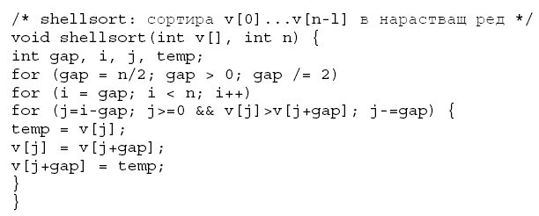
Цикли - while и for

Slide 66
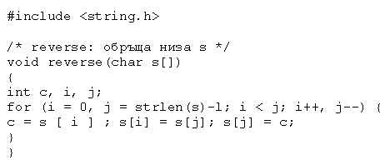
Цикли - while и for
Последната операция в таблицата с приоритет на операциите в С - запетаята "," -намира приложение най-често в оператора for. Двойката изрази, разделени помежду си със запетая, се изчисляват отляво надясно, като видът и стойността на резултата приемат вида и резултата на десния операнд. Следователно в оператора for е възможно да поставите множество изрази в различни двойки, например, за да обработвате паралелно два индекса.
Пример: функцията reverse (s), която обръща низа s.

Slide 67
Демо
EX42.C
EX43.C

Slide 68
Цикли - do-while
Синтаксисът на do е
do
оператор
while (израз) ;
Първо се изпълнява операторът и чак след това се изчислява изразът. Ако той е истина, операторът се изпълнява още веднъж и така нататък. Когато изразът стане неверен, цикълът се прекратява. Ако изключим смисъла на теста, do-while е еквивалентен на оператора repeat-until на Pascal.

Slide 69
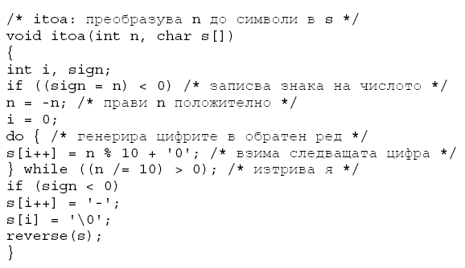
Цикли - do-while: пример itoa

Slide 70
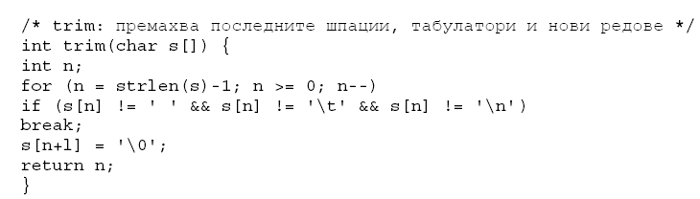
Break и continue
Понякога е доста удобно да можете да излезете от даден цикъл и по друг начин, освен чрез теста в началото или в края. Операторът break предоставя преждевременно излизане от for, while и do, както и от switch, break предизвиква внезапно прекратяване на най-вътрешния цикъл или на switch.
Функцията trim премахва последните шпации, табулатори и нови редове от края на даден низ, като използва break, за да излезе от цикъла, когато достигне до най-десния символ, различен от шпация, табулатор или нов ред.

Slide 71
Goto и етикети
Езикът С предоставя операторът goto, който може да се използва за безусловно предаване на управлението към оператор с етикет. Формално погледнато, goto никога не е нужен и на практика почти винаги е по-лесно да напишете код без него.

Slide 72
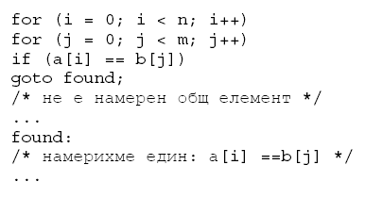
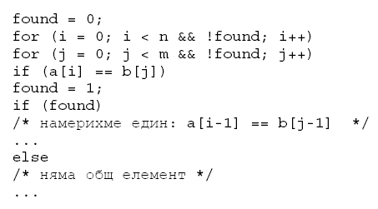
Goto и етикети
Пример 1
Пример 2

Slide 73
Демо
EX51.C
EX52.C

Slide 74
Задачи
Функцията за двоично търсене извършва два теста вътре в цикъла, при положение, че и един е напълно достатъчен (с цената на повече тестове извън цикъла). Напишете версия само с един тест вътре в цикъла и измерете различията във времето за изпълнение.
Напишете функция escape (s, t ) , която преобразува символи като нов ред и табулатор във видими специални последователности от символи като \п и \t и същевременно копира низа t в s. Използвайте switch. Напишете функция, която да работи и в обратната посока - преобразувайки специалните последователности от символи в действителни символи.

Slide 75
Задачи
Напишете функция expand (si, s2), която разширява кратките записки от вида a-z в низа s1 до техните пълни еквиваленти abc ... xyz в s2. Функцията трябва да работи както с главни, така и с малки букви, а също и с цифри. Бъдете подготвени за случаи като a-bc, a-z 0-9 и -a-z. Направете така, че в началото или в края на низа да се приема дословно.
Ако работим с числата в двоична бройна система, нашата версията на itoa не може да обработи най-голямото отрицателно число, т.е. когато п е равно на _(2wordsize-1). Обяснете защо. Преобразувайте функцията така, че да отпечатва стойността правилно, независимо от машината, на която е стартирана.

Slide 76
Задачи
Напишете функция itob (n, s, b), която преобразува цялото число n в низ s, базиран върху числото b. Например itob(n,s,16) представя п като шестнадесетично цяло число в s.
Напишете версия на atoi, която приема три аргумента, вместо два. Третият аргумент трябва да бъде минималната широчина на поле; преобразуваното число трябва да се побере в това пространство, като при необходимост се добавят шпации отляво на числото, за да се попълни желаната широчина.

